Slide 1
清华大学计算机科学与技术系
信号处理原理
清华大学计算机系媒体所
徐明星 陶霖密
2016.09

Slide 2
第一章 信号的基本概念与数学基础
信号的概念
信号的描述
信号的数学基础
欧拉公式
函数变换

Slide 3
向量变换
正交基与标准正交基
定义：
设Ｖ 为欧氏空间，非零向量
如果它们两两正交，则称之为正交向量组.
n维欧氏空间中正交向量组所含向量个数 ≤n
n维欧氏空间中，由n个向量构成的正交向量组称为正交基；
由单位向量构成的正交基称为标准正交基.

Slide 4
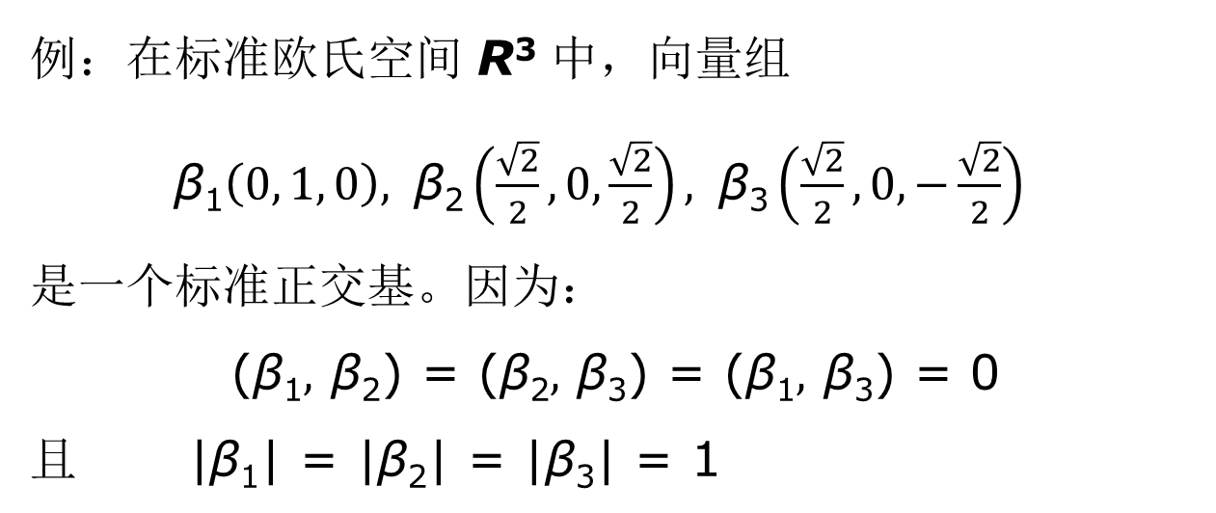
向量变换
正交基与标准正交基
n维欧氏空间Ｖ中的一组基 为标准正交基

Slide 5
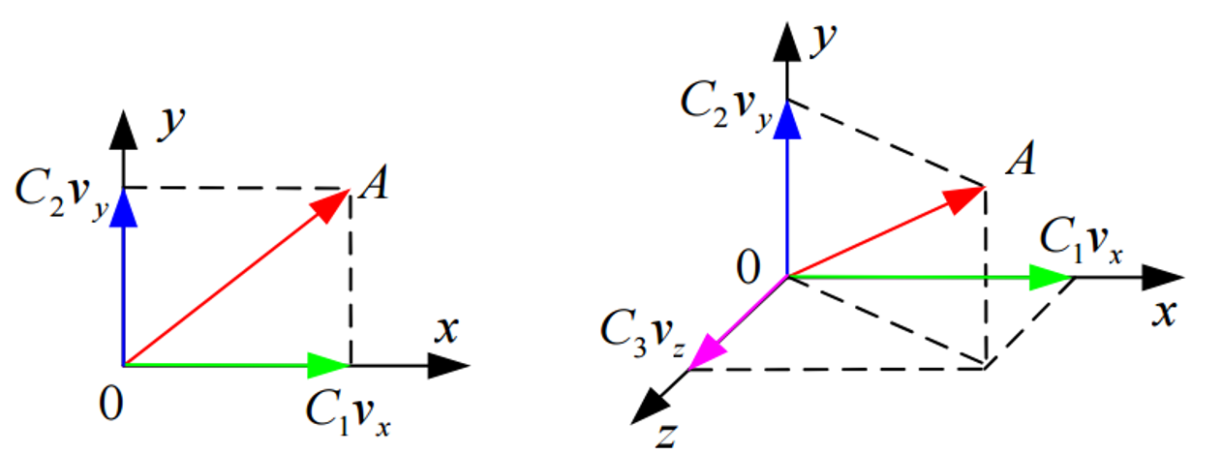
向量变换
正交变换与线性变换
如果欧氏空间 V 的线性变换 A 保持所有向量的长度不变, 即 , ( )
那么 A 是正交变换.
设 A 是 n 维欧氏空间的线性变换, 则 A 是正交变换的充分必要条件是 A 把标准正交基变为标准正交基.

Slide 6


函数变换
正交函数集
在[t₁, t₂]区间上定义的非零函数φ₁(t)与φ₂(t)，若满足条件：
则函数φ₁(t)与φ₂(t)为在[t₁, t₂]区间的正交函数。
在[t₁, t₂]区间上定义的非零函数序列φ₁(t), φ₂(t), …, φ_{n}(t)，其中任意两个函数φ_{i}(t)与φ_{j}(t)均满足条件：
式中k_{i}为常数，则称函数序列{φ₁(t), φ₂(t), …, φ_{n}(t)}为 在区间[t₁, t₂]上的正交函数集。

Slide 7


函数变换
正交函数集
例子：
1. 三角函数序列
{1, cos(ω₁t+φ₁), cos(2ω₁t+φ₂), …, cos(nω₁t+φ_{n})}
是在[0, 2π/ω₁]区间的正交函数集。
2. 函数序列 { }
是在区间[-π/ω₀, π/ω₀]（ ω₀为实数）上的正交函数集。
证明：

Slide 8

函数变换
函数的正交变换
如果在[t₁, t₂]区间，除正交函数集{φ_{i}(t)}之外，不存在有非零的函数x(t)满足下式：
则称此正交函数集{φ_{i}(t)}为完备的正交函数集。
{作业2：证明 是正交函数集，并进一步证明该函数是或不是完备正交函数集。}

Slide 9
第一章 信号的基本概念与数学基础
信号的概念
信号的描述
信号的数学基础
信号的基本运算

Slide 10
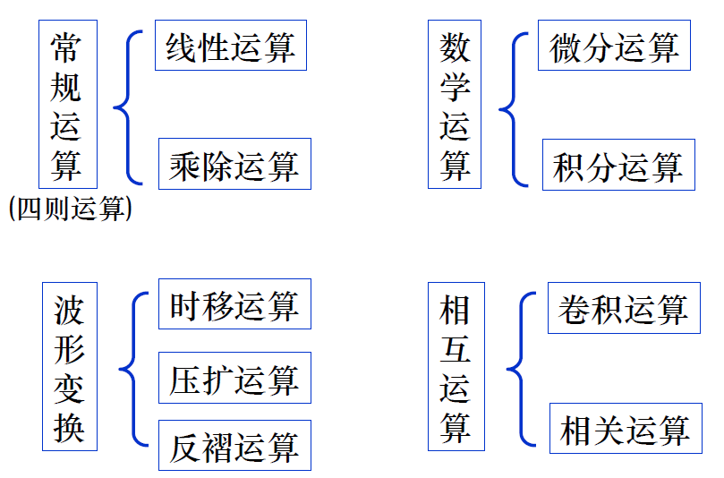
信号运算

Slide 11
常规运算
四则运算：四则运算后的信号在任意一点的取值定义为原信号在同一点处函数值作相同四则运算的结果。
f₁(t) + f₂(t) = f₁(t_{i}) + f₂(t_{i})
f₁(t) - f₂(t) = f₁(t_{i}) - f₂(t_{i})
f₁(t) • f₂(t) = f₁(t_{i}) • f₂(t_{i})
f₁(t) ÷ f₂(t) = f₁(t_{i}) ÷ f₂(t_{i})
注意：乘法不能用星号＊表示（因为＊表示卷积运算）
计算机专业的人尤其应注意这一区别

Slide 12
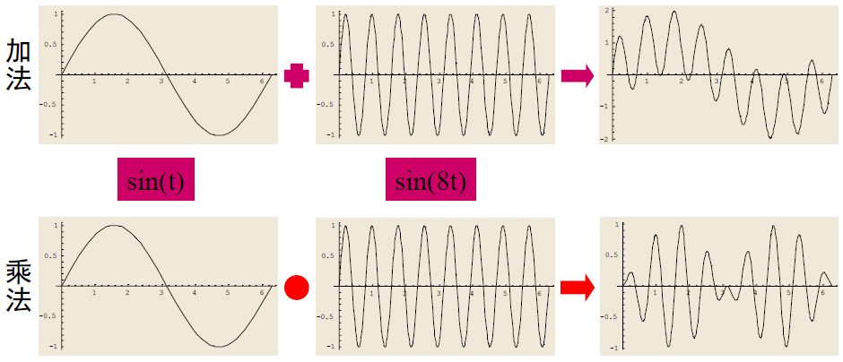
常规运算
四则运算：四则运算后的信号在任意一点的取值定义为原信号在同一点处函数值作相同四则运算的结果。

Slide 13
信号运算

Slide 14
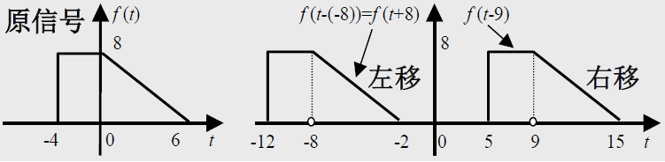
波形变换
平移运算：将原信号f(t)的波形沿横轴平移b个单位。
f (t) → f(t - b)
参数b决定平移方向和位移量：
b>0：右移 b<0：左移

Slide 15
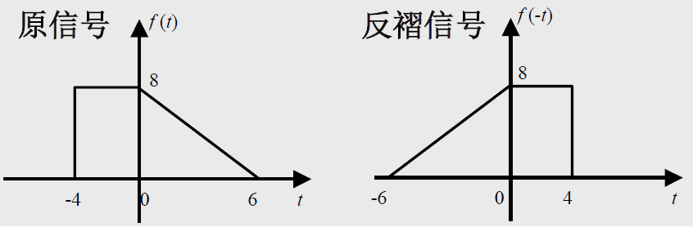
波形变换
反褶运算：将原信号f(t)的波形按纵轴对称翻转过来。
f (t) → f(-t)

Slide 16
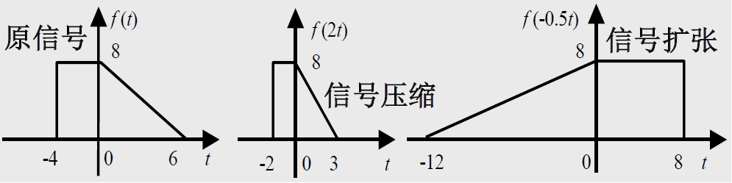
波形变换
压扩运算：又称尺度变换。
f (t) → f(at)
参数a的符号控制是否先要反褶？
>0：不需反褶 <0：需要反褶
参数a的绝对值控制是压缩还是扩张？
>1：压缩 <1：扩张

Slide 17
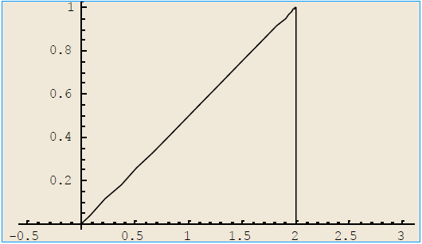
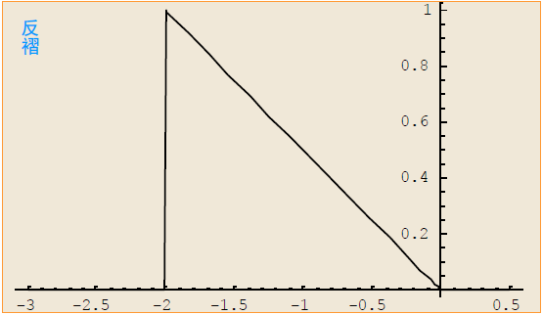
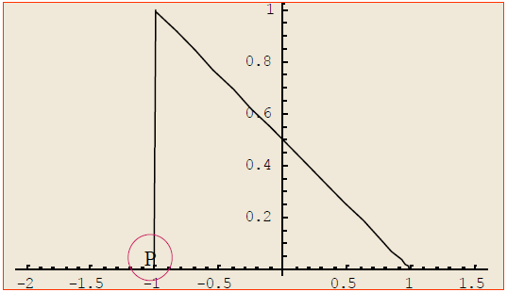
波形变换
例子：
f (t) → f(1 - t)

Slide 18
信号运算

Slide 19
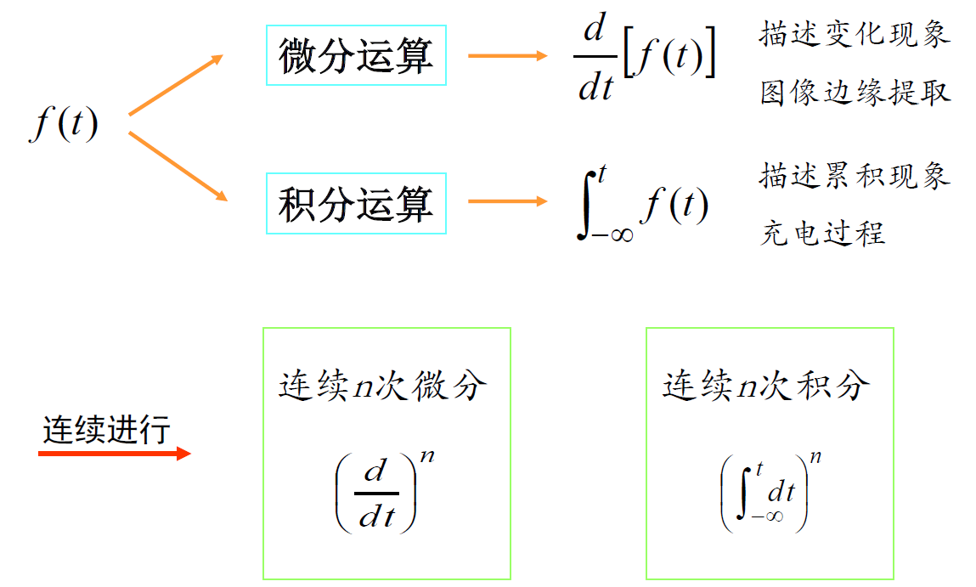
数学运算

Slide 20
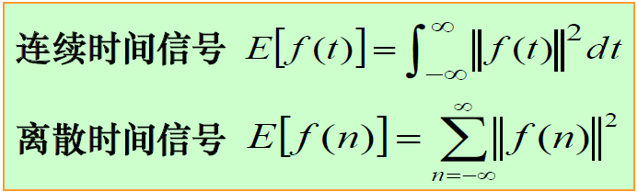
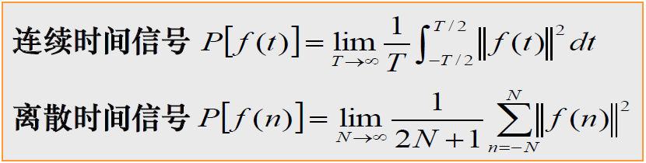
数学运算
能量信号与功率信号：
信号的能量定义：
信号的功率定义：

Slide 21
数学运算
能量信号与功率信号：
如果信号的能量是有限的，则称为能量有限信号，简称能量信号。
如果信号的功率是有限的，则称为功率有限信号，简称功率信号。

Slide 22
信号运算

Slide 23


相互运算
卷积：
f, g为两个信号，卷积定义为：
连续：
离散：

Slide 24
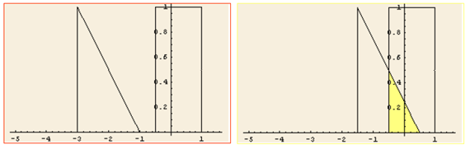
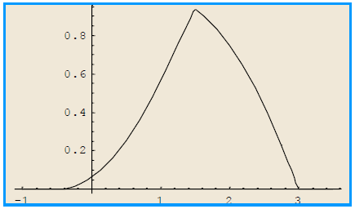
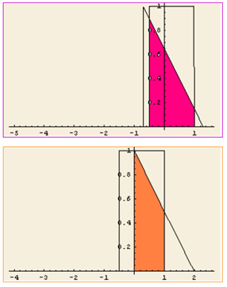
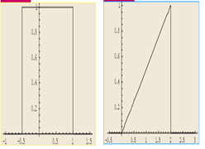
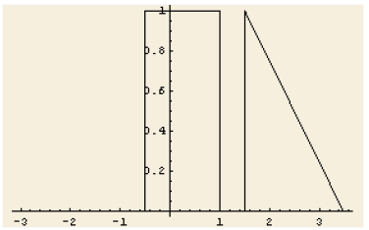
相互运算
卷积：

Slide 25
相互运算
卷积：
不是求图形相交部分的面积，而是求相乘结果函数的面积

Slide 26
相互运算
卷积：
f, g为两个信号，卷积定义为：
连续：
离散：
一个信号的反褶信号的在t轴滑动过程中，它与另外一个信号重合部分相乘得到的新信号的面积随t的变化曲线就是所求的两个信号的卷积的波形。

Slide 27
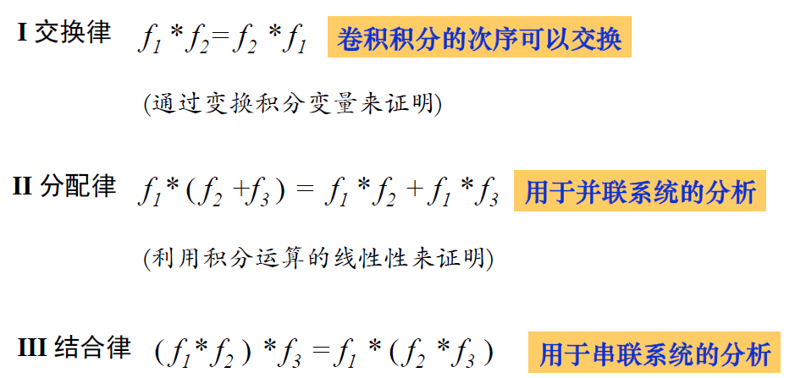
相互运算
卷积的性质：

Slide 28
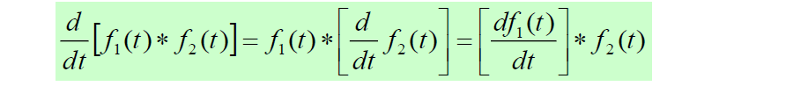
相互运算
卷积的微分：
两个信号卷积的微分等于其中任一信号的微分与另一信号卷积
作业：证明上述公式。

Slide 29
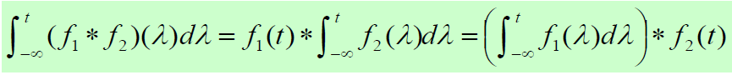
相互运算
卷积的积分：
两个信号卷积的积分等于其中任一信号的积分与另一信号的卷积
作业：证明上述公式。

Slide 30
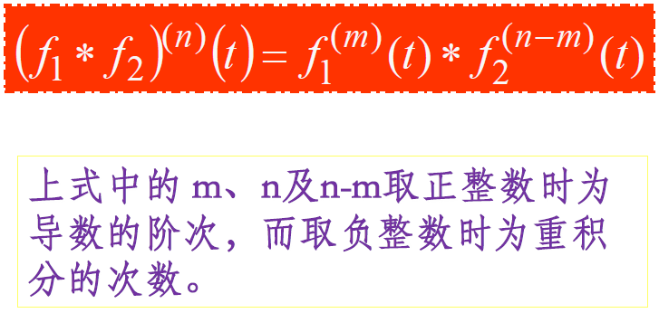
相互运算
卷积的微分：
应用类似的推演可以导出卷积的高阶导数或多重积分之运算规律

Slide 31
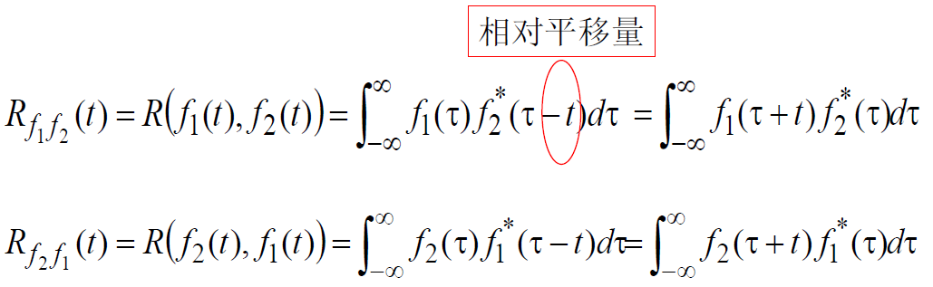


相互运算
相关运算：
相关与次序有关：
相关与卷积的关系：

Slide 32
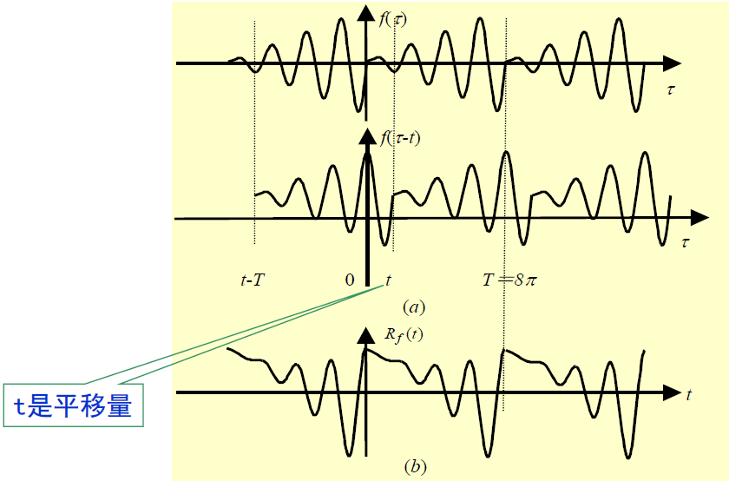
相互运算
自相关运算：（函数自己与自己求相关）
用自相关函数检测准周期信号的准周期。

Slide 33
第一章 信号的基本概念与数学基础
信号的概念
信号的描述
信号的数学基础
信号的基本运算
奇异信号

Slide 34
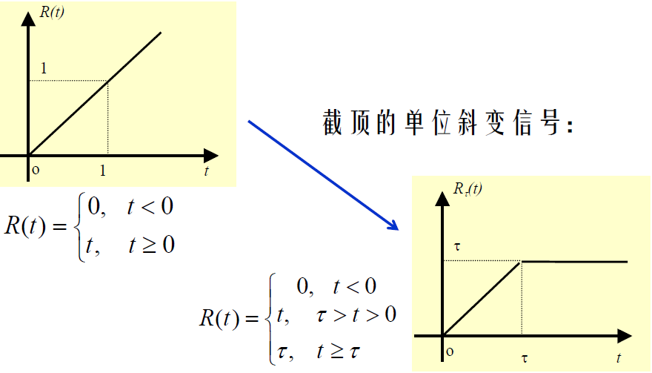
奇异信号
单位斜变信号：

Slide 35
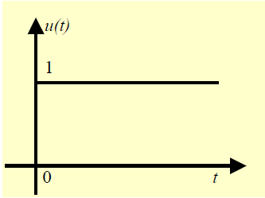
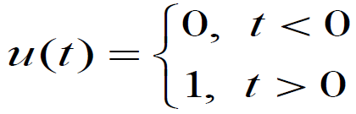
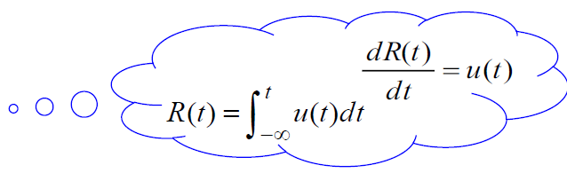
奇异信号
单位阶跃信号：
特点：
(1) 与单位斜变信号是积分/微分关系
(2) 用于描述分段信号

Slide 36
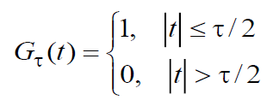
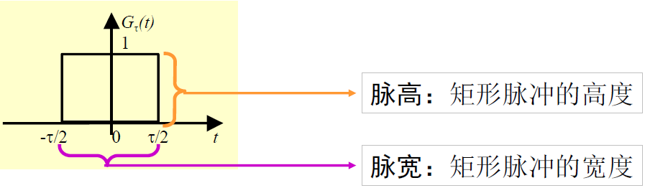
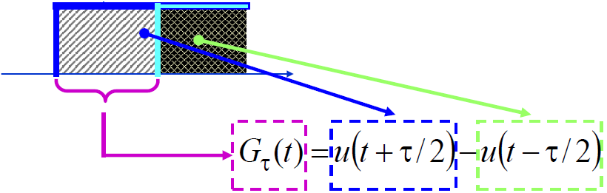
奇异信号
单位矩形脉冲信号：
与单位阶跃信号之间的关系

Slide 37
奇异信号
单位矩形脉冲信号：
与单位阶跃信号之间的关系：
通过单位阶跃信号的运算结果，可以不必再用分段的形式表示信号了！
其他信号与矩形信号相乘时，只有在矩形信号对应的区间内，其他信号的信息才被保留下来，其余范围都是零。
用矩形信号和乘法运算，可以截取信号的特定区间片段！
-窗函数

Slide 38
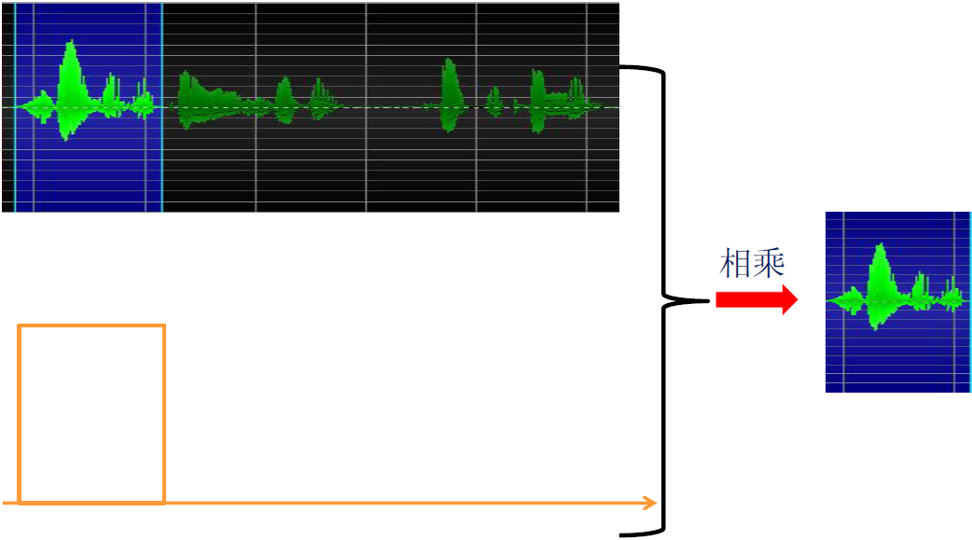
奇异信号
单位矩形脉冲信号：
窗函数的截取功能
-

Slide 39
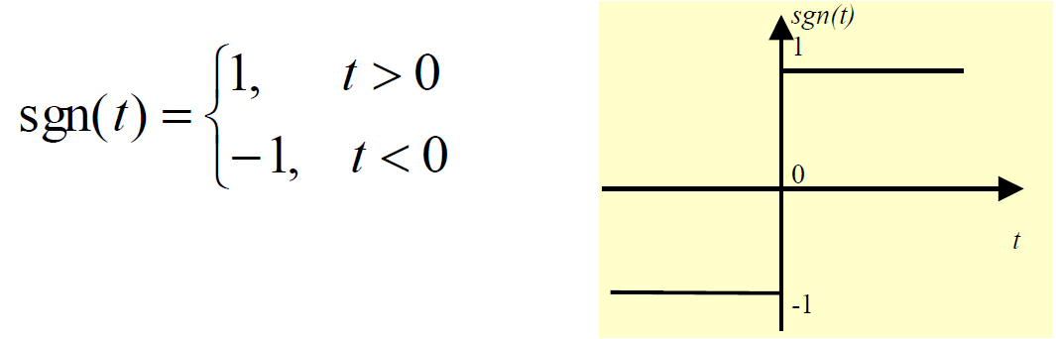


奇异信号
符号函数信号：
用于表示自变量的符号特性

Slide 40
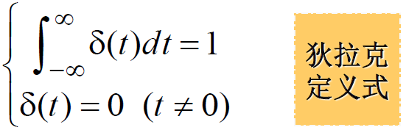
奇异信号
单位冲激信号：
用于描述自然界中那些发生后持续时间很短的现象。
定义（1）：
设冲激信号有一个总的冲激强度，它在整个时间域上的积 分等于该强度值，而在除冲激点之外的其他点的函数取值 为零。

Slide 41
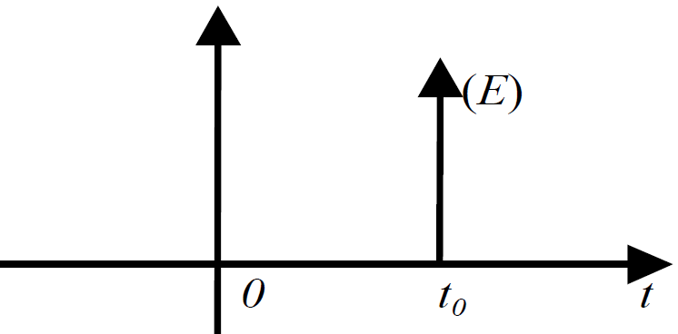
奇异信号
单位冲激信号：
波形表示：
在冲激点处画一条带箭头的线，线的方向和长度与冲激 强度的符号和大小一致。

Slide 42
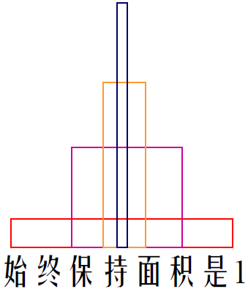
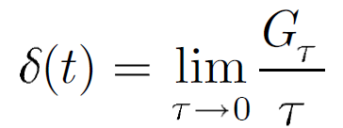

奇异信号
单位冲激信号：
定义：
（2）普通函数取极限逼近
（矩形脉冲，三角脉冲，。。。）
（3）卷积不变的函数称为冲激函数

Slide 43
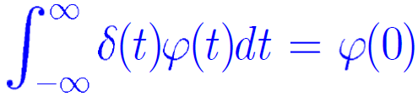
奇异信号
单位冲激信号：
定义：
（4）广义函数：函数→值映射关系
能从检验函数中筛选出零点处的函数值的
广义函数就是冲激函数。
上式只是借用了积分的形式，表达的意思是：冲激函数对测试函数分配（或赋予）一个数的过程，所以不能按普通的积分运算来考虑。
广义函数之所以借用积分的形式，是因为它形式上与积分运算的相应性质一致，且普通积分运算实际上也是产生一个“值”。

Slide 44
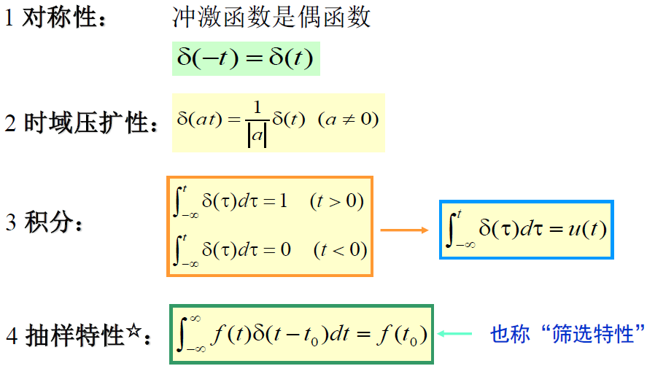
奇异信号
冲激函数的性质：

Slide 45
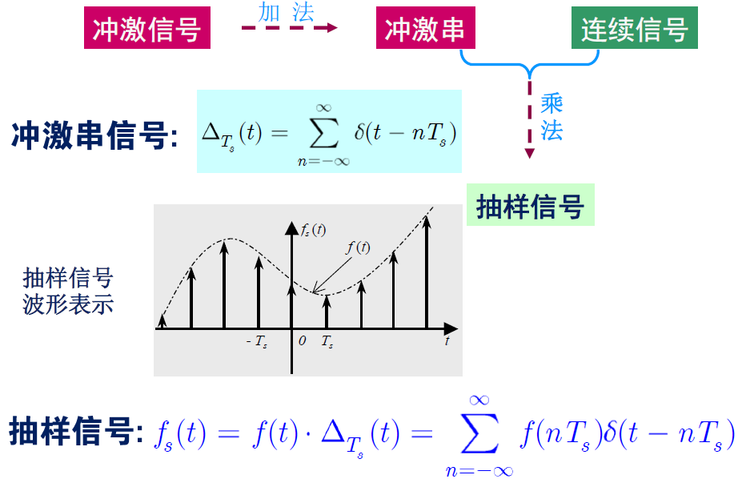
奇异信号
冲激函数的抽样特性：

Slide 46
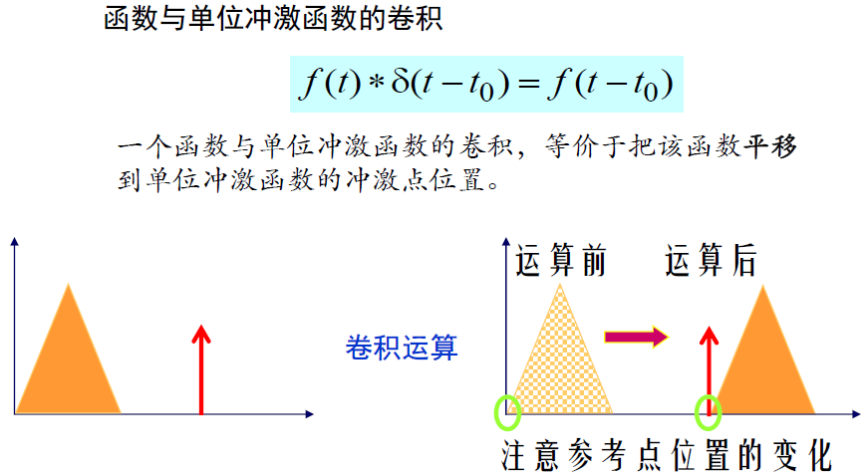
奇异信号
冲激函数的搬移抽样特性：

Slide 47
结 束

